Slide 1
САМОПРЕЗЕНТАЦИЯ ВОСПИТАТЕЛЯ МБДОУ№65 «ДЕЛЬФИН» КОВАЛЕНКО ТАТЬЯНЫ ИВАНОВНЫ
«БЫТЬ
ВОСПИТАТЕЛЕМ НЕПРОСТО…»

Slide 2
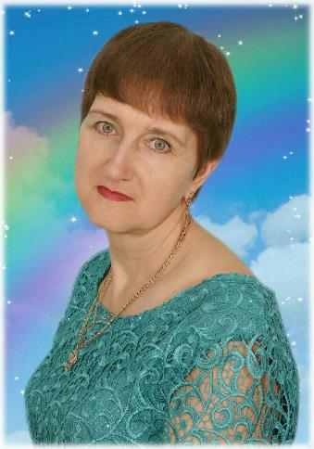
КОВАЛЕНКО
ТАТЬЯНА ИВАНОВНА
Воспитатель высшей квалификационной категории. г. Железногорск
На свете много разных профессий.
Но знаю - моей не найти интересней.
В руках педагога бесценный клад:
Одиннадцать упрямых, горластых ребят,
Одиннадцать с глазами, как звёзды лучистые, Которых растила я добрыми, чистыми.
Мир открывала им светлый , чудесный.
Нету работы моей интересней.
Педагогический стаж: с 1983 года.
Образование: средне специальное.
Педагогическое кредо: «Чтобы иметь право учить, нужно постоянно учиться самому».

Slide 3
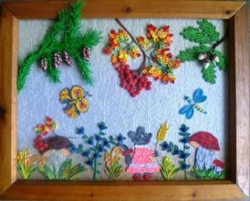
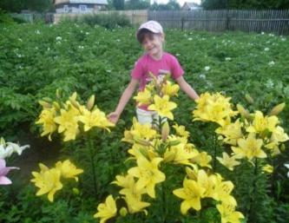
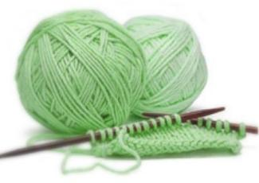
Мои увлечения
Квиллинг
Чтение художественной литературы
Фотография
Вязание
Выращивание цветов

Slide 4
Мои награды и поощрения
Звание «Ветеран труда детских дошкольных учреждений», 2007г.
Благодарственное письмо Министерства образования и науки Красноярского края, 2009г.
Почётная грамота Министерства образования и науки Российской Федерации, 2012г.
Грамота ДОУ за активную инновационную деятельность и высокий профессионализм, 2014г.
Грамота ДОУ за высокий профессионализм, методическую активность и значительные успехи в развитии и коррекции детей дошкольного возраста, 2015г.
Почетная грамота ДОУ за I место в конкурсе «ИКТ-компетенция как ступень самообразования педагога. Создание презентации – визитной карточки «Моя группа», 2015г.
Почетная грамота ДОУ за II место в профессиональном конкурсе ДОУ «Развивающая предметно-пространственная среда группы в соответствии с ФГОС ДО», 2016г.
Благодарственное письмо Министерства образования Красноярского края, 2019г.

Slide 5
Повышение профессионального мастерства
Управление образования ЗАТО г.Железногорск Городской методический центр. Прошла обучение про программе: Создание презентаций в Power Point. Основы работы в Windows, текстовый редактор Word.
Учебный Центр дополнительного профессионального образования «Все Вебинары. ру». «Коррекция произношения детей дошкольного возраста через развитие мелкой моторики». 2019г.

Slide 6
Курсы повышения квалификации
Участие в педконференциях
Участие в ГМО
Составляющие моей
методической работы
Собственная траектория
саморазвития
Внедрение новых компьютерных
и педагогических технологий
Информационные ресурсы
интернета
Участие в профессиональных
конкурсах
Проведение мастер-классов
Работа в творческой группе ДОУ

Slide 7
Здоровьесберегающие технологии
ИКТ технологии
Сказкотерапия
Педагогические
технологии
Социоигровая технология
Технология проектирования
Технология сотрудничества
Технология раннего интенсивного
обучения чтению и письму Н.А. Зайцева

Slide 8
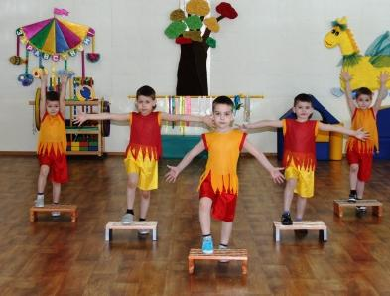
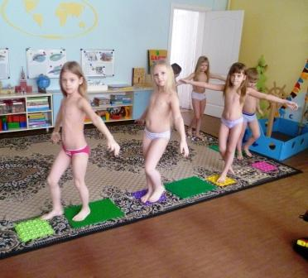
Здоровьесберегающие технологии
Создаю условия для всестороннего физического развития детей; формирую у детей мотивацию к здоровому образу жизни; способствую сохранению и укреплению психофизического здоровья детей.
Результативность:
дети стали менее восприимчивы к резким изменениям температуры, простудным и инфекционным заболеваниям;
выпускники д/с успешно справляются со школьной программой, легче переносят адаптацию в школьном коллективе.
повысился уровень родительской компетентности в сохранении и укреплении здоровья дошкольников;

Slide 9
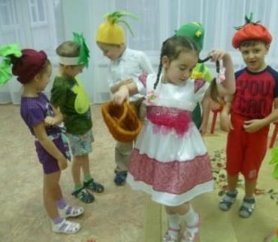
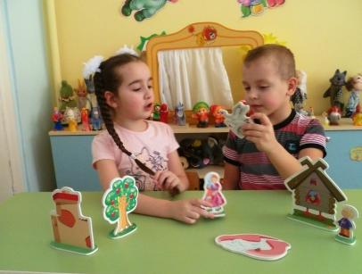
Сказкотерапия
Результативность:
дети стали более раскованы, они начали высказывать свои мысли, у детей пополнился словарный запас;
речь детей стала более связной, интересной для слушателей, дети стараются подбирать точные, доступные для окружающих слова и фразы, что свидетельствует о повышении уровня связной речи.
дети стали активнее проявлять творчество в играх-драматизациях, играх-инсценировках.

Slide 10
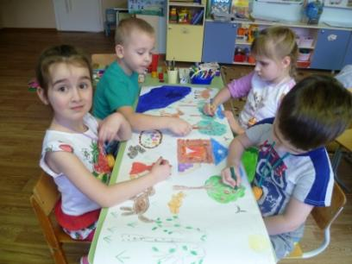
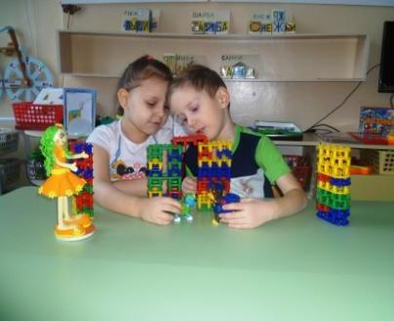
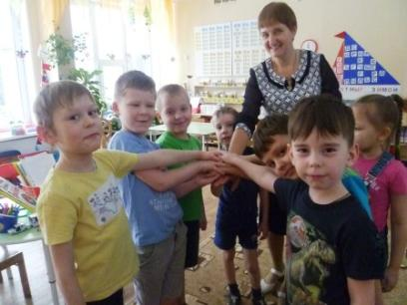
Технология сотрудничества
Результативность:
дети овладели необходимыми навыками взаимодействия между собой и с педагогом;
сформированы навыки само и взаимоконтроля результатов деятельности;
сформировано умение отстаивать своё мнение,
развито умение оценивать свои достижения.

Slide 11
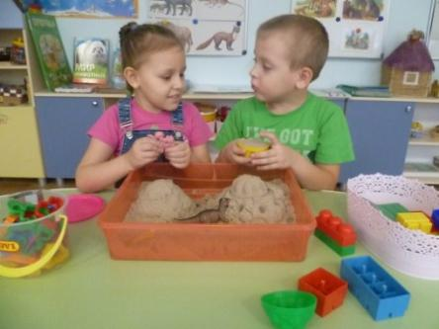
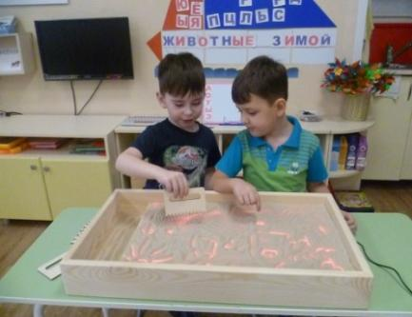
Песочная терапия
Результативность:
улучшилась тактильная чувствительность, мелкая моторика;
у гиперактивных детей улучшилось внимание, им стало легче сосредоточиться при выполнении игровых заданий, активизировалась творческая активность;
дети приобрели навык письма без письменных принадлежностей.
улучшился микроклимат в группе, дети стали более раскованными, что поспособствовало установлению доброжелательных отношений между детьми.

Slide 12
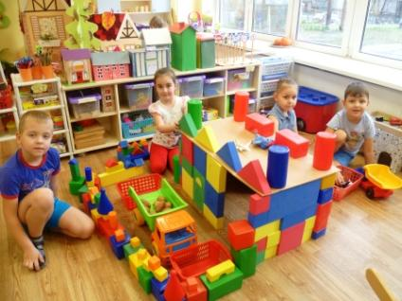
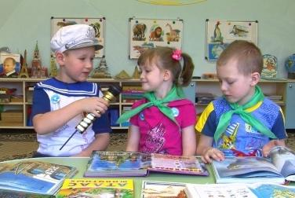
Социоигровая технология
Создаю условия для активного взаимодействия и сотрудничества детей в разных видах деятельности.
Результативность:
дети слушают и слышат друг друга, договариваются, приходят к согласию;
у детей развито речевое взаимодействие;
сформировано позитивное отношение к окружающему миру, другим людям, самому себе, к сверстникам;
дети умеют отстаивать свою позицию;

Slide 13
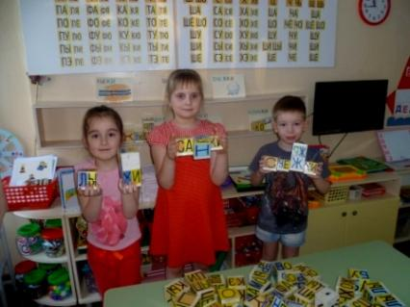
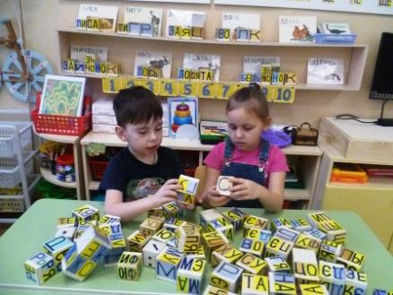
Технология раннего и интенсивного обучения детей чтению с помощью кубиков Н.Зайцева
Технология обеспечивает сенсорный подход ко всем вербальным процессам, дает возможность задействовать максимум сенсорных каналов (зрение, осязание, слух) при обучении чтению и письму.
Результативность:
системность в работе и интегрированный подход в рамках коррекции речевого развития способствовали овладению чтением в игровой форме, формированию коммуникативных и произносительных навыков детей, активизации речевой активности.

Slide 14
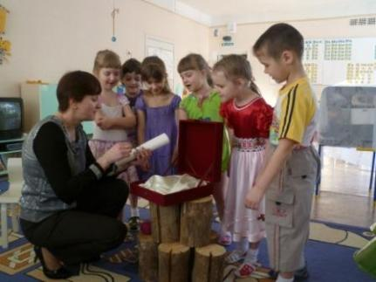
Представление и обобщение опыта по работе с кубиками Н.Зайцева
Выступление с докладом «Прикладные аспекты реализации технологии Н.Зайцева в деятельности ДОУ на II научно-практической конференции с международным участием «Актуальные проблемы развития детей дошкольного возраста»
Мастер-класс для педагогов ДОУ «Интегрированное занятие «Насекомые»;
Консультация для педагогов ДОУ «Использование кубиков Н.Зайцева в образовательной деятельности с детьми младшего дошкольного возраста».

Slide 15
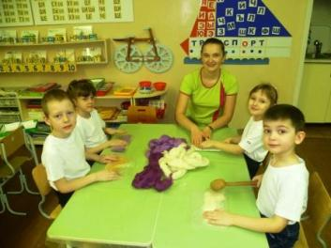
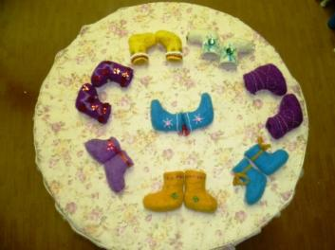
Технология проектирования
Проект «Русский валенок»
Результативность:
созданы условия для роста активности и инициативы педагогов, дошкольников и их родителей;
у педагогов, детей, части родителей появилась возможность раскрыть свои творческие и организаторские способности;
дети получили ранний социальный позитивный опыт реализации собственных замыслов, возможность оформить их в виде культурно-значимого продукта.;
проект позволил интегрировать сведения из разных областей знаний для решения проблемы и применить их на практике.

Slide 16
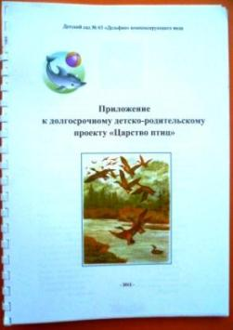
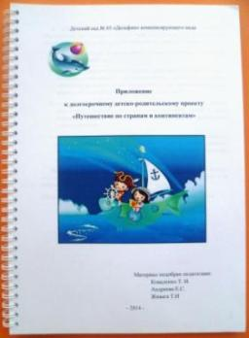
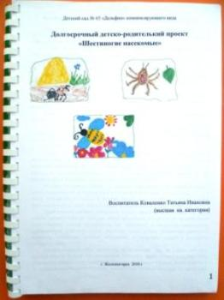
Разработанные мной
проекты и приложения к ним
Для большей эффективности образовательного процесса, формирования мотивации детей к познанию подобрала детские презентации по изучаемым темам АООП ДОУ. Разработала приложения к созданным мною проектам (стихотворения, д/и по формированию логического мышления, подбор интересных фактов по изучаемым темам).
Проекты были представлены на итоговых педсоветах ДОУ и на ГМО.

Slide 17
Информационно-компьютерная технология
Слайд-шоу или
презентации
Обучающие, развивающие,
интерактивные игры (в том числе и авторские)
Сюжетные анимации
Направления в ИКТ,
используемые мною в
образовательной
деятельности
Использование видеофрагментов и
аудио файлов для проведения
режимных моментов и НОД
Использование ИКТ в работе с
родителями воспитанников
Цветные рисунки,
кроссворды
Просмотр детских мультфильмов и
познавательных передач

Slide 18
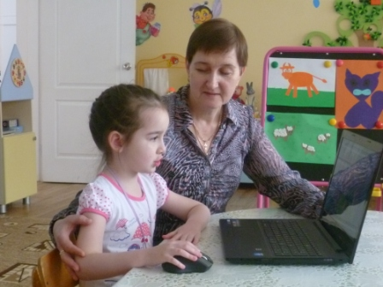
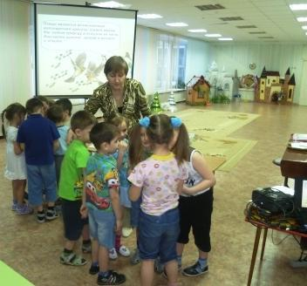
Результативность:
дети закрепляют предлоги, обобщающие слова, решают логические задачи играя в познавательные и интерактивные игры на компьютере:
родители знакомятся с темами проектов, реализуемых в группе, через буклеты;
использование разнообразного иллюстративного материала, проведение виртуальных экскурсий, презентаций, позволяет быстрее достичь намеченной цели во время непосредственной образовательной деятельности.
индивидуальная работа с компьютером увеличивает число ситуаций, решить которые ребенок может самостоятельно.

Slide 19
Обобщение и распространение собственного педагогического опыта
2016г.
Участие в работе творческой группы по разработке летнего проекта «Страна Читалия», смотра конкурса «Предметно-пространственная среда ДОУ».
Выступление на педсовете ДОУ по теме «Организация работы по здоровьесбережению детей дошкольного возраста» с презентацией «Мы не просто так играем – мы здоровье сохраняем».
Выступление на педсовете ДОУ по теме «Индивидуализация детей дошкольного возраста» с презентацией из опыта работы «Исследовательская деятельность с детьми дошкольного возраста по теме: «Такой загадочный мир бумаги».
Участие в ГМО «Индивидуальное развитие дошкольника и выбор стратегии работы с ним» с показом самостоятельной познавательной деятельности «Использование техники шариков «Марблс» с детьми ТНР».
Участие в III городском Образовательном форуме ЗАТО Железногорск по направлению «Грани педагогического мастерства» с выступлением «Мы не просто так играем – речь ребятам развиваем: упражнения с камешками «Марблс» для детей с ТНР».

Slide 20
Участие в международном конкурсе «Звезды образования» (номинация «Проектная деятельность в ДОУ») по теме «Путешествие по странам и континентам». Свидетельство о регистрации: серия 42, №003705822; № диплома:ДО-880-1; I место.
Участие в IV Всероссийском творческом конкурсе «Викторёнок» в номинации «Творческая карусель» с презентацией «Визитная карточка группы «Радуга» . Свидетельство о регистрации ЭЛ№ФС77-59822; № диплома IV – 211; II место.
Участие в международном конкурсе «Звезды образования» (номинация «Фестиваль педагогических идей») по теме
« Нетрадиционный приём в коррекционной работе с детьми с ТНР». Свидетельство о регистрации: серия 42, №003705822; № диплома:ДО-881-1; I место.
Участие во Всероссийском учебно-образовательном интернет- портале «ПЕДАГОГ+» в номинации «Лучшее портфолио» с презентацией «Быть воспитателем непросто…». ДП - №30092016-12; I место.
2017г
Участие в V городской Педагогической Конференции по теме «Траектория профессионального развития и совершенствования современного педагога» с докладом и презентацией «Поиски педагогами современных инновационных способов развития детей с ТНР».

Slide 21
Участие в работе творческой группы по разработке раздела «Анализ исходного состояния» Программы развития ДОУ;
Презентация развивающей предметно-пространственной среды группы для детей с ТНР для английских коллег ( Астор-колледж, Великобритания);
Открытый методический день в рамках межмуниципального сетевого взаимодействия «Поддержка детской инициативы и самостоятельности, самореализации каждого ребёнка в рамках «Здравиады» -детских игр здоровья.
2018г.
Участие в фестивале «Калейдоскопе педагогических идей» ДОУ с открытым показом «Использование методического пособия «Мини-стадион» в самостоятельной деятельности детей;
Презентация развивающей предметно-пространственной среды группы в рамках семинара-совещания руководителей ДОУ «Образовательная среда как средство поддержки детской инициативы и самостоятельности»;
Выступление на педагогическом совете ДОУ с презентацией «Использование нестандартного спортивного оборудования в ДОУ»;
Представление проекта по самообразованию «Времена года» на итоговом педсовете ДОУ;

Slide 22
Участие в 12 Международном конкурсе «Таланты России» в номинации «Оформление помещений, территории, участка» с работой «Презентация с описанием слайдов «Развивающая предметно-пространственная среда группы», DK-XII/18 № 5461, Диплом I степени;
Публикация авторской работы «Квест-игра «Дары Осени хороши – выбирай на вкус» на всероссийском информационном портале vospitatel-ru.ru. Сертификат №0748-18 ссылка http://www.vospitatel-ru.ru/public18
Участие в Международном конкурсе «Звезды образования» в номинации «Мой педагогический проект» с работой «Проект «Времена года», ссылка http://zvezdy-obrazovaniya.ru/diplom/view/index/6344 Диплом № ДО-6344-1. I место;
Участие во Всероссийском конкурсе «Воспитатель - Ру» в номинации «Инновационные методики и технологии» с работой «Интерактивная игра «Путешествие по стране «Здоровья». Диплом №3448, I место.
Участие в Международном конкурсе «Звезды образования» в номинации «Познавательно-исследовательская деятельность в ДОУ» с работой «Индивидуализация при проведении исследовательской деятельности с детьми дошкольного возраста в ДОУ». Диплом № ДО-6369-1; ссылка http://zvezdy-obrazovaniya.ru/diplom/view/index/6369, I место.

Slide 23
2019г
Участие в VII Педагогической Конференции «Технологии, обеспечивающие развитие современных дошкольников в игровой деятельности» с презентацией «Использование обобщающей дидактической интерактивной игры «Путешествие по стране «Здоровья»;
Представление образовательной практики с использованием игрового пособия «Мини стадион» как средства развития сенсомоторной сферы ребёнка с ОВЗ в рамках межмуниципального сетевого взаимодействия.

Slide 24
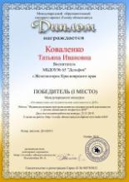
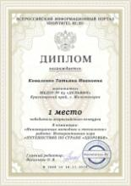
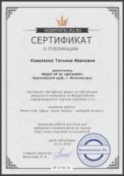
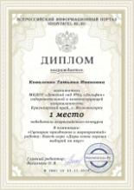
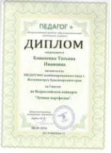
Лесенка успеха

Slide 25
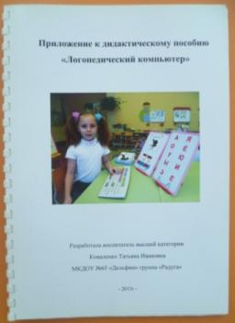
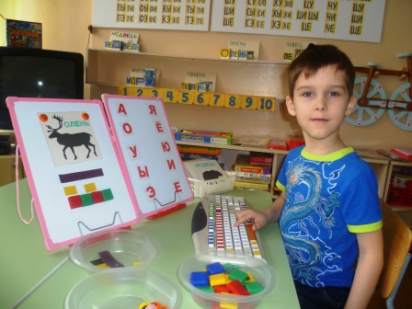
Авторское дидактическое пособие «Логопедический компьютер» и приложение к нему
Результативность:
Способствовало тому, что дети в игровой форме быстро и эффективно овладели навыками звукового анализа слов, умением делить слова на слоги.
Авторское пособие было представлено в совместной деятельности с детьми для педагогов ДОУ и на городском методическом объединении.

Slide 26
Авторская дидактическая интерактивная игра «Путешествие по стране «Здоровья»
Интерактивная игра помогает совершенствовать процесс обучения детей, делать его мобильным, дифференцированным и индивидуальным, поддерживает у детей с различной речевой патологией познавательную активность, повышает эффективность логопедической работы в целом.
Результативность:
дети не просто играли, но и получили необходимые знания, научились применять их в различных ситуациях, обретали уверенность в себе!;
у детей пополнился словарный запас;
играя самостоятельно, дети научились самостоятельно контролировать темп и количество выполняемых заданий, что отвечает принципу индивидуализации, в соответствии с ФГОС ДО.

Slide 27
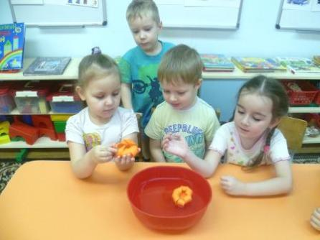
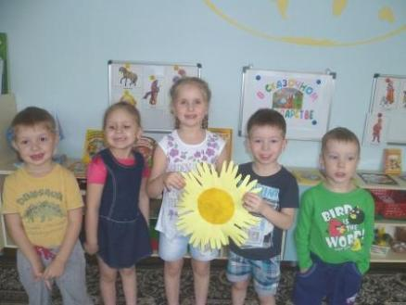
Исследовательская работа по теме «Загадочный мир бумаги»
Мы с ребятами проводим опыты с бумагой, чтобы познакомиться со свойствами и качествами бумаги. Дети с моей помощью изготавливают бумагу и делают из неё разные поделки.
Свой опыт исследовательской работы с бумагой представила на IV городской Педагогической Конференции

Slide 28
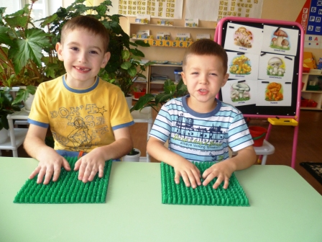
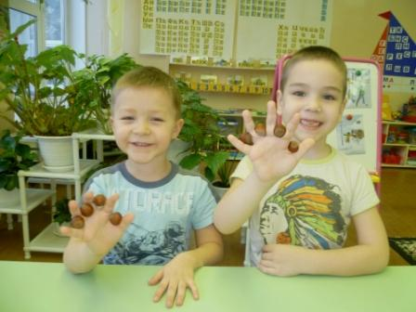
Своим опытом по использованию нетрадиционных техник и приёмов для развития мелкой моторики я поделилась:
на городском семинаре-практикуме «Использование нестандартных приёмов по развитию мелкой моторики у детей речевой группы» ;
на Сибирском образовательном форуме, проведя мастер-класс по внедрению инновационных оздоровительных технологий в осуществлении познавательно-речевого развития дошкольников;

Slide 29
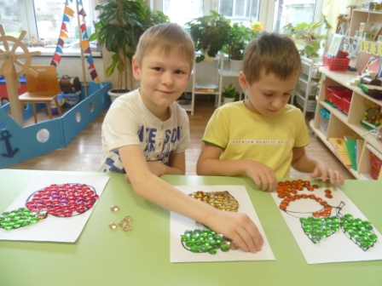
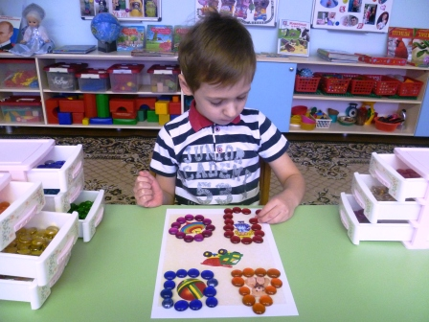
Опыт работы по использованию камешков «Марблс», способствующих развитию речи, мелкой моторики пальцев рук, я представила:
на III городском Образовательном форуме ЗАТО в 2016г;
на августовском городском педсовете в 2016г;
на ГМО с показом самостоятельной деятельности детей.

Slide 30
Взаимосотрудничество с родителями
Коллективные формы | Темы
Групповые родительские собрания | «Развитие речи наших детей» в разновозрастной группе; «Как научить ребёнка говорить правильно?».
2. Творческая мастерская «Сказка на ладошке» | «Поделки из бумажных ладошек»; «Чудесные превращения из бумаги»; «Дары осени» (поделки в технике торцевания».
3. Семинары-практикумы | «Песочный планшет» как универсальная среда для разностороннего развития детей дошкольного возраста»; «Здоровье детей в наших руках».
4. Праздники, развлечения | « В эстафеты мы играем и здоровье сохраняем»; Квест - игра «Дары осени хороши – выбирай на вкус»; «Санница»; «Звёздный час»; «Чудо снежинка»; «Мама, папа, я – спортивная семья».

Slide 31
Индивидуальные формы | Темы
1. Консультации | «Воспитание усидчивости у детей»; «Книга и ребенок»; «Учимся рассказывать»; « Детские капризы».
2. Рекомендации, беседы | Книги в помощь развитию речи»; «Чесночницы – одна из мер профилактики вирусных инфекций»; «Гиперактивность. Как с этим бороться».
3. Индивидуальные встречи | «Какие артикуляционные упражнения необходимо выполнять с детьми при постановке нужного звука»; «Развитие памяти ребенка через считалки, стихи, загадки»; «Как научить ребёнка правильно держать карандаш».

Slide 32
Наглядно-информационные формы | Темы
1. Тематические выставки. | Поделки из овощей «Дары Осени». «Креативная ёлочка-красавица», «Рождественский сапожок», «Каждой пичужке по кормушке», «Необычная новогодняя игрушка».
2. Буклеты | «Коммуникативные игры для детей и родителей»; «Нетрадиционные приёмы оздоровления детей». «Как подарить детям радость чтения»;
3. Мастер-классы для родителей с детьми и родителей для детей. | «Поделки овощей и фруктов в технике торцевания»; «Развитие мелкой моторики с помощью предметов домашнего обихода»; «Такие занимательные игры с камешками Марблс»; «Раннее и интенсивное обучение чтению и письму с помощью кубиков Н.Зайцева».

Slide 33
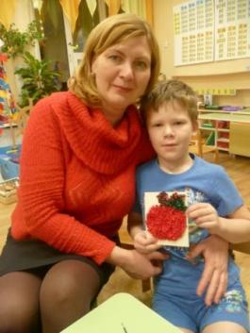
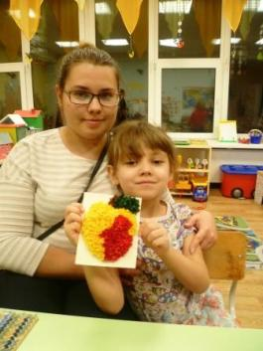
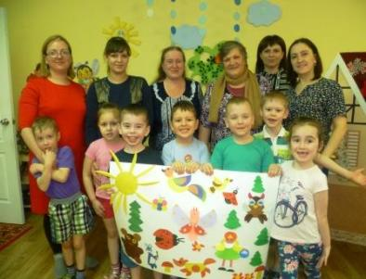
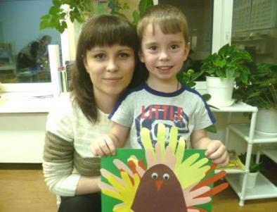
Родители – активные участники образовательного процесса.
Работает творческая мастерская «Сказка на ладошке».

Slide 34
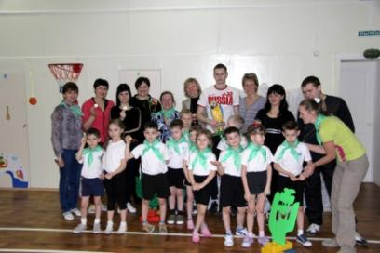
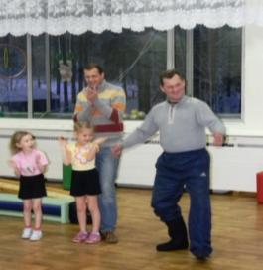
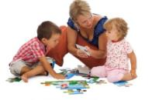
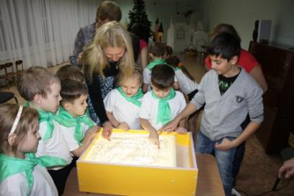
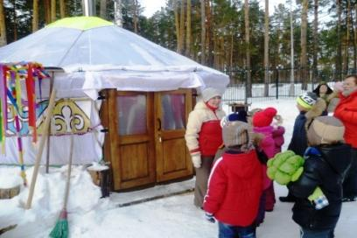
Участие родителей в совместных спортивных досугах и развлечениях

Slide 35
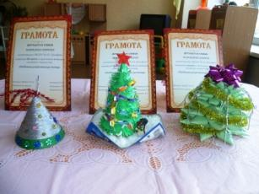
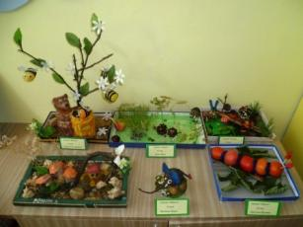
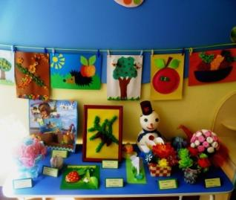
Детско-родительские тематические групповые выставки
Ёлочка-красавица
Осенние фантазии
Бумажная фантазия
Каждой пичужке
по кормушке
Новогодняя ёлочная игрушка

Slide 36
Русь мастеровая

Slide 37
Родители - активные помощники в создании условий для проведения зимних прогулок

Slide 39
Мой жизненный девиз - активная жизненная позиция. В круговорот городских мероприятий я вовлекаю и своих воспитанников.
Самые интересные поделки представляют нашу группу на городских конкурсах и выставках

Slide 40
Развивающая предметно-пространственная среда группы

Slide 43
Взаимодействие со специалистами детского сада
Инструктор, муз. руководитель
и психолог –
Специалисты высший класс!
Они добиться цели
нам помогут
Своим успехом дети
удивят всех нас.

Slide 44
Каждый ребёнок неповторим как звезда во Вселенной.
Но и от меня зависит,
будет ли эта звезда холодной и тусклой как лёд или яркой и горячей, как Солнце.

Slide 45
Спасибо за внимание

